Slide 1
Packet Tracer
TeamLog NetWork Class - 08

Slide 2

Frame Relay
프레임 릴레이는 wan 대역 대의 네트워크에서 효율적인 통신을 지원해줍니다.
하나의 물리적인 회선에 가상회선을 놓아 가상회선을 통하여 통신하는 기술
Cloud

Slide 3
Frame Relay
가상회선을 놓음으로써 비용이 절감이 되고 시간이 감축된다는 장점이 있습니다.
Cloud

Slide 4
Cloud
asdasdasd

Slide 5


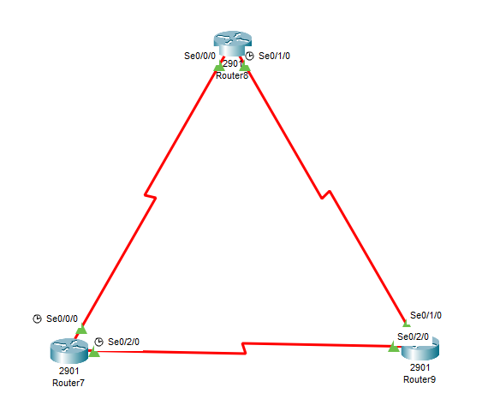
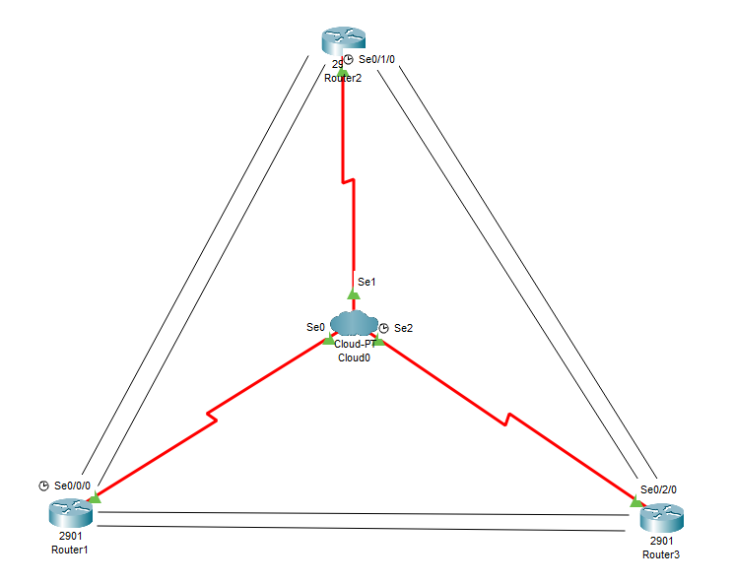
Frame Relay
프레임 릴레이를 사용하지 않은 토폴로지
프레임 릴레이를 사용한 토폴로지

Slide 6
Virtual Circuit(가상 회선)
-

Slide 7
DLCI(Data Link Connection Identifier)
-

Slide 8
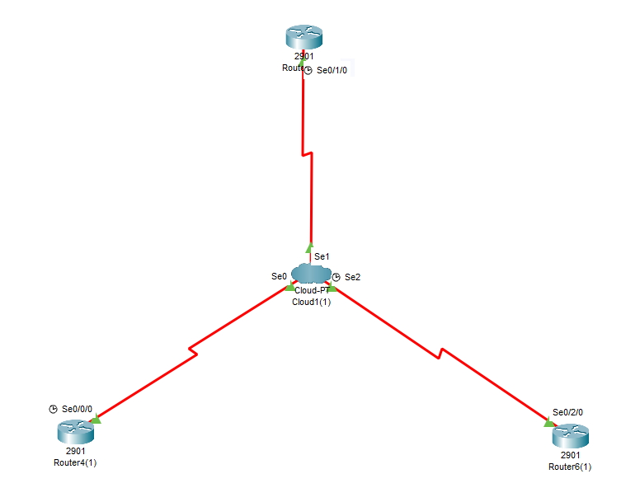
Frame Relay
세팅하기 전 사고하기…

Slide 9
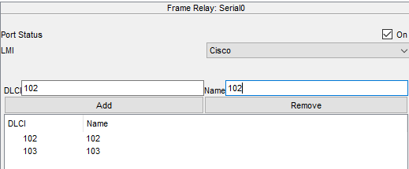
Frame Relay
세팅(Serial 0)

Slide 10
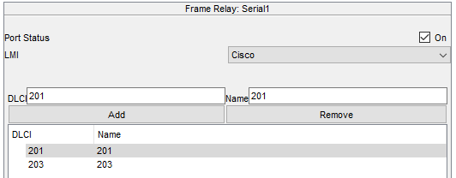
Frame Relay
세팅(Serial 1)

Slide 11
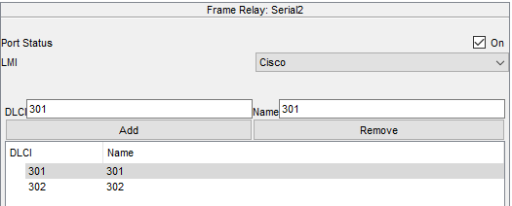
Frame Relay
세팅(Serial 2)

Slide 12
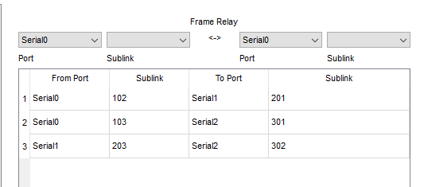
Frame Relay
세팅(Frame Relay) , 생성한 DLCI를 맞춰주는 작업

Slide 13
Point to Point , Multipoint
asdasdasd

Slide 14
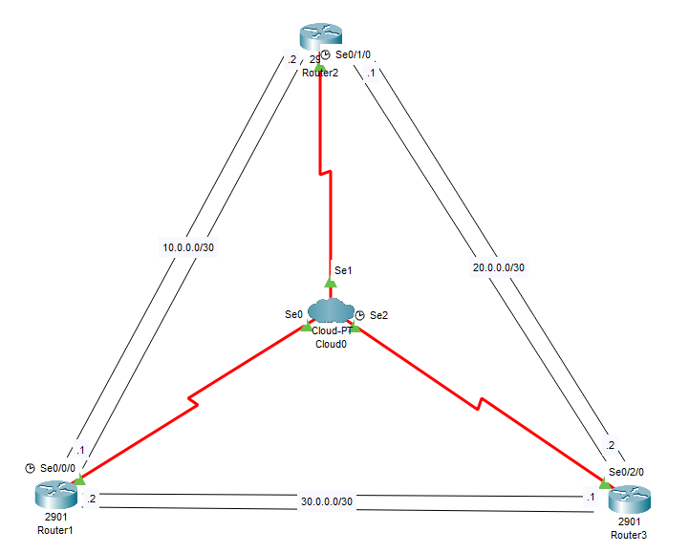
Frame Relay(Point to Point)
토폴로지

Slide 15
Frame Relay(Point to Point)
Point to Point 명령어

Slide 16
Frame Relay(Point to Point)
전부 구역이 다른 네트워크 이므로 라우팅

Slide 17
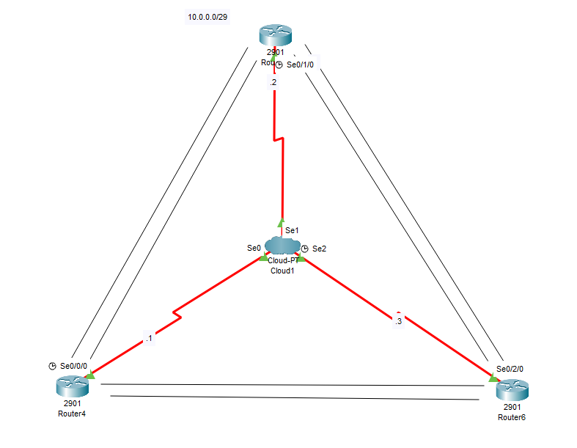
Frame Relay(Multipoint)
토폴로지

Slide 18
Frame Relay(Multipoint)
전부 구역이 같은 네트워크 이므로 라우팅

Slide 19
Frame Relay(Multipoint)
Multipoint 명령어

